Slide 1
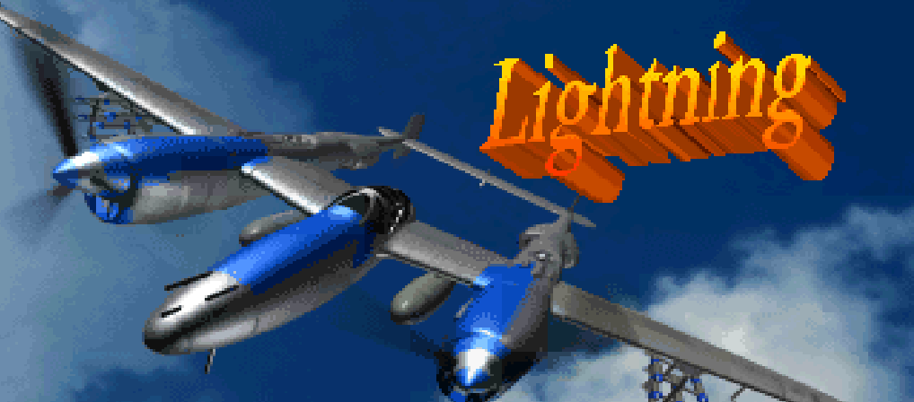
Definitely Not 1945
멀티터치 & 드래그를 통한 조작
한승희

Slide 2
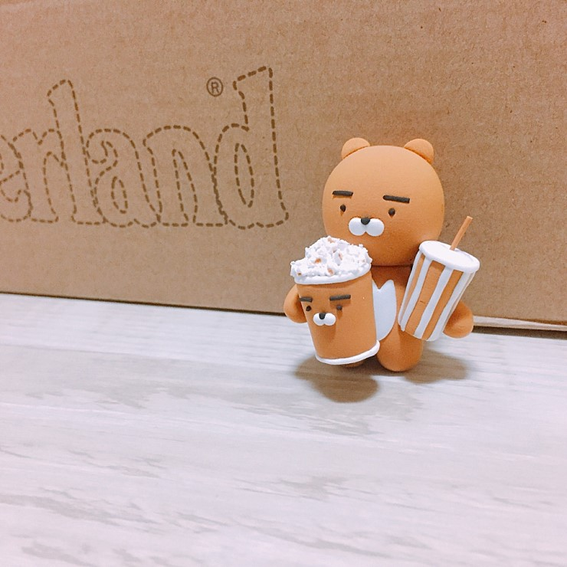
개요
기존 방식
단점
제시하는 방식
장점
기능 예시

Slide 3
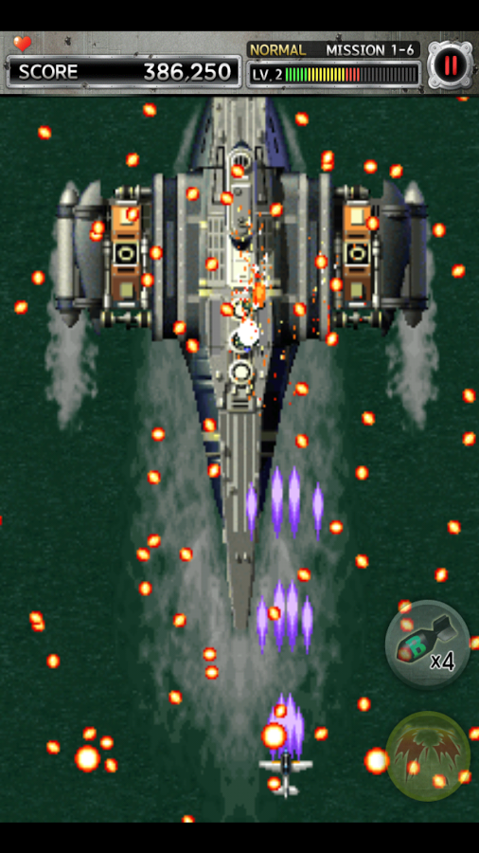
기존 방식
터치 & 드래그로 이동
자동으로 사격
화면에 표시되는 버튼을 터치해
스킬 등의 특수기능 사용
의도적으로 공격을 중단해야 하게
만드는 패턴 등의 추가가 어려움
버튼이 화면을 가림
스킬을 많이 넣을 수도 없고,
몇 개만 늘어나도 화면이 크게 난잡해짐.

Slide 4
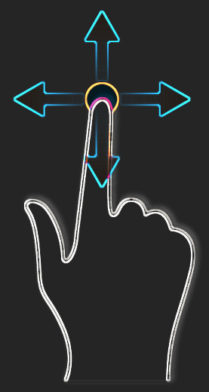
제시하는 방식
화면을 반으로 나누어 좌측은 이동,
우측은 공격을 담당하는 멀티 터치를 사용
우측 지역을 터치 중일 때에만 사격이 진행
사격 중 특정 패턴으로 드래그 & 드롭하여
배정된 기능을 발동시킴
좌우로 흔들면 탄환을 베어내는 등,
단순 터치에 비해 조작감 향상
버튼이 화면을 가리지 않음
패턴의 구성에 따라 다양한 스킬 사용 가능

Slide 5

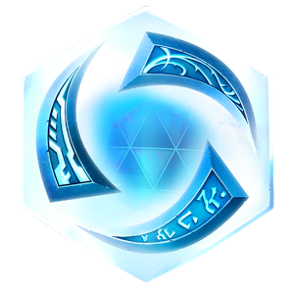
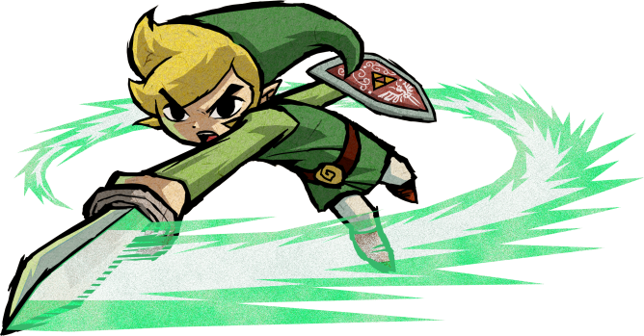
기능 예시
▲ 점프
◀▶ 베기
® 폭탄
지형지물 회피,
점프 외엔 피할 수 없는 보스 패턴에 대응
좌우로 흔들어 베기
탄환을 베거나 특정 적에게 특효
터치한채로 돌려서
폭탄 사용 등

Slide 6

THX :D

